Slide 1
挑战性课程开题报告
基于 STM32F411RE 与 2.8 英寸 AMOLED 的
多参数空气质量监测系统
小组成员：李昊伦 / 杨皓 / 赵旭东
课程名称：挑战性课程
日期：2026 年
1
Notes:
项目来源：《挑战性课程 (1).pdf》第 1 页。封面成员按用户要求保留占位符。项目处于开题与前期准备阶段。

Slide 2
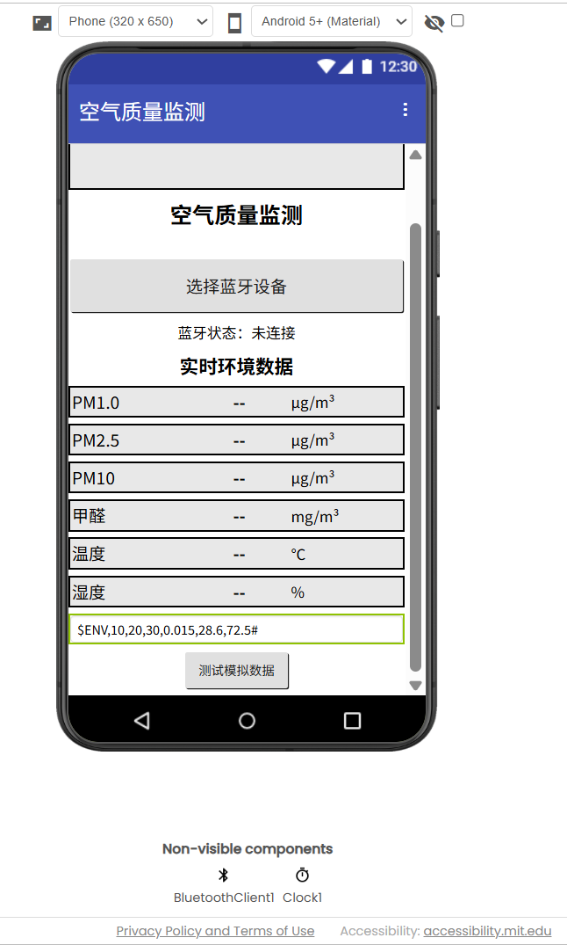
Android APP 阶段性开发进展
当前已完成
空气质量监测 APP 界面设计
PM1.0、PM2.5、PM10、HCHO、温度、
湿度显示区域
蓝牙设备选择及连接状态界面
为后续 HC-06 通信预留 BluetoothClient
由于扩展板及硬件尚未到位，当前采用模拟数据提前完成手机端软件验证。
5
Notes:
软件方案来源：《挑战性课程 (1).pdf》第 13–21 页。接收帧需完成帧头识别、完整帧与长度检查以及 Checksum，解析后写入 SensorData。PM2.5 历史数据计划更新至缓冲区并绘制曲线。协议示例逐字取自第 19 页，仅表示字段顺序与格式，不是测量结果。图片来自用户原始 Designer 截图和手机实际界面截图，仅做版式裁切，未生成替代界面。界面中显示蓝牙未连接，数值尚为空。

Slide 3
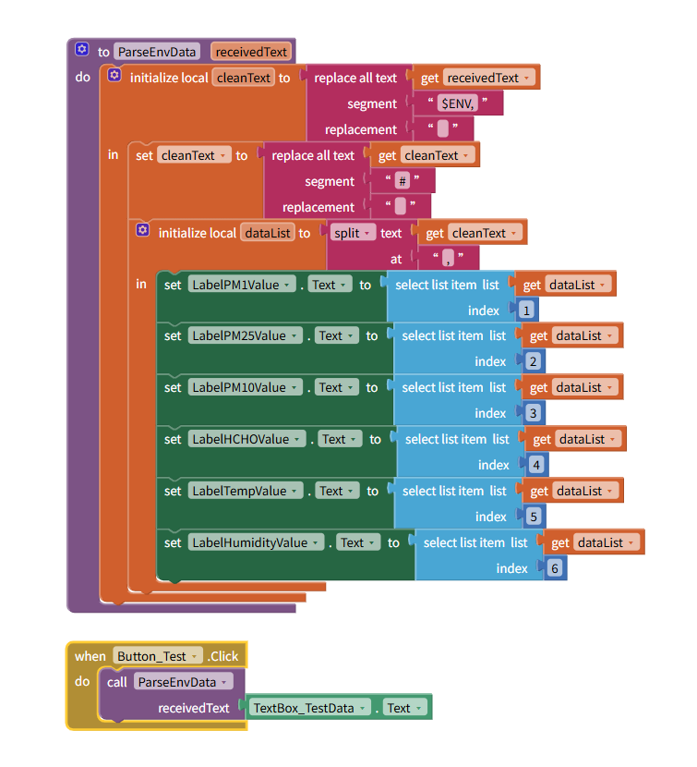
环境数据协议与 APP 解析
接收字符串
↓
去除 $ENV, 和 #
↓
按 “,” 分割
↓
生成 dataList
↓
按 index 1～6
↓
更新六项环境数据
$ENV,18,35,48,0.023,25.6,61.2#
18 → PM1.0
35 → PM2.5
48 → PM10
0.023 → HCHO
25.6 → 温度
61.2 → 湿度
5
Notes:
软件方案来源：《挑战性课程 (1).pdf》第 13–21 页。接收帧需完成帧头识别、完整帧与长度检查以及 Checksum，解析后写入 SensorData。PM2.5 历史数据计划更新至缓冲区并绘制曲线。协议示例逐字取自第 19 页，仅表示字段顺序与格式，不是测量结果。图片来自用户原始 Designer 截图和手机实际界面截图，仅做版式裁切，未生成替代界面。界面中显示蓝牙未连接，数值尚为空。

Slide 4
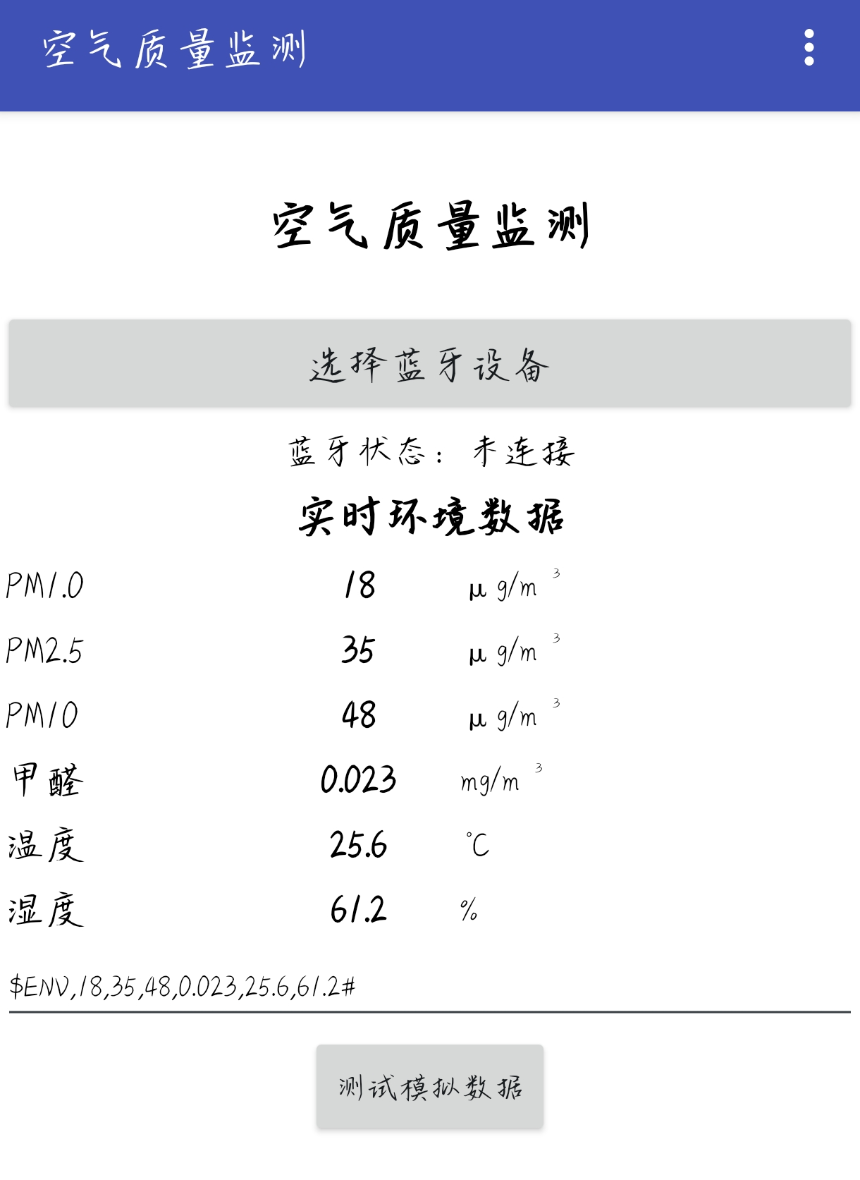
模拟数据测试结果与下一阶段计划
模拟数据测试
输入：$ENV,18,35,48,0.023,25.6,61.2#
硬件到位
↓
PMS5XXXST 数据采集
↓
STM32 USART1 接收
↓
STM32 USART6
↓
HC-06
↓
Android APP
↓
调用现有 ParseEnvData
当前已完成 APP 界面与模拟数据解析验证，后续重点转入真实传感器与蓝牙通信联调。
5
Notes:
软件方案来源：《挑战性课程 (1).pdf》第 13–21 页。接收帧需完成帧头识别、完整帧与长度检查以及 Checksum，解析后写入 SensorData。PM2.5 历史数据计划更新至缓冲区并绘制曲线。协议示例逐字取自第 19 页，仅表示字段顺序与格式，不是测量结果。图片来自用户原始 Designer 截图和手机实际界面截图，仅做版式裁切，未生成替代界面。界面中显示蓝牙未连接，数值尚为空。

